Slide 1

«Поговорим
о зиме стихами
Поэтическая онлайн-мозаика

Slide 2
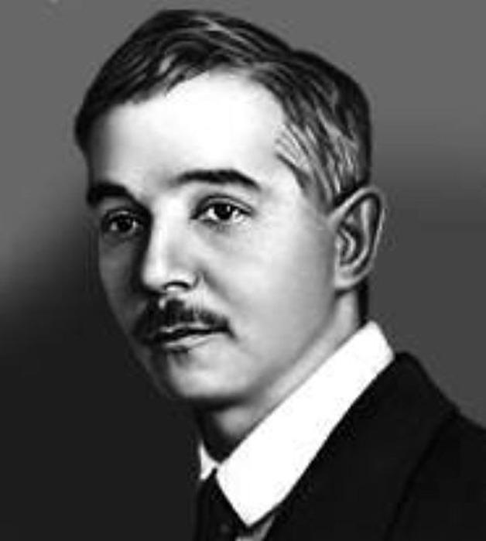
Саша Черный
На коньках
Мчусь, как ветер на коньках
Вдоль лесной опушки…
Рукавицы на руках,
Шапка на макушке…
Раз-два! вот и поскользнулся…
Раз и два! чуть не кувыркнулся…
Раз-два! крепче на носках!
Захрустел, закрякал лед,
Ветер дует справа.
Елки-волки! полный ход–
Из пруда в канаву…
Раз-два! по скользкой дорожке…
Раз и два! веселые ножки…
Раз-два! вперед и вперед…

Slide 3
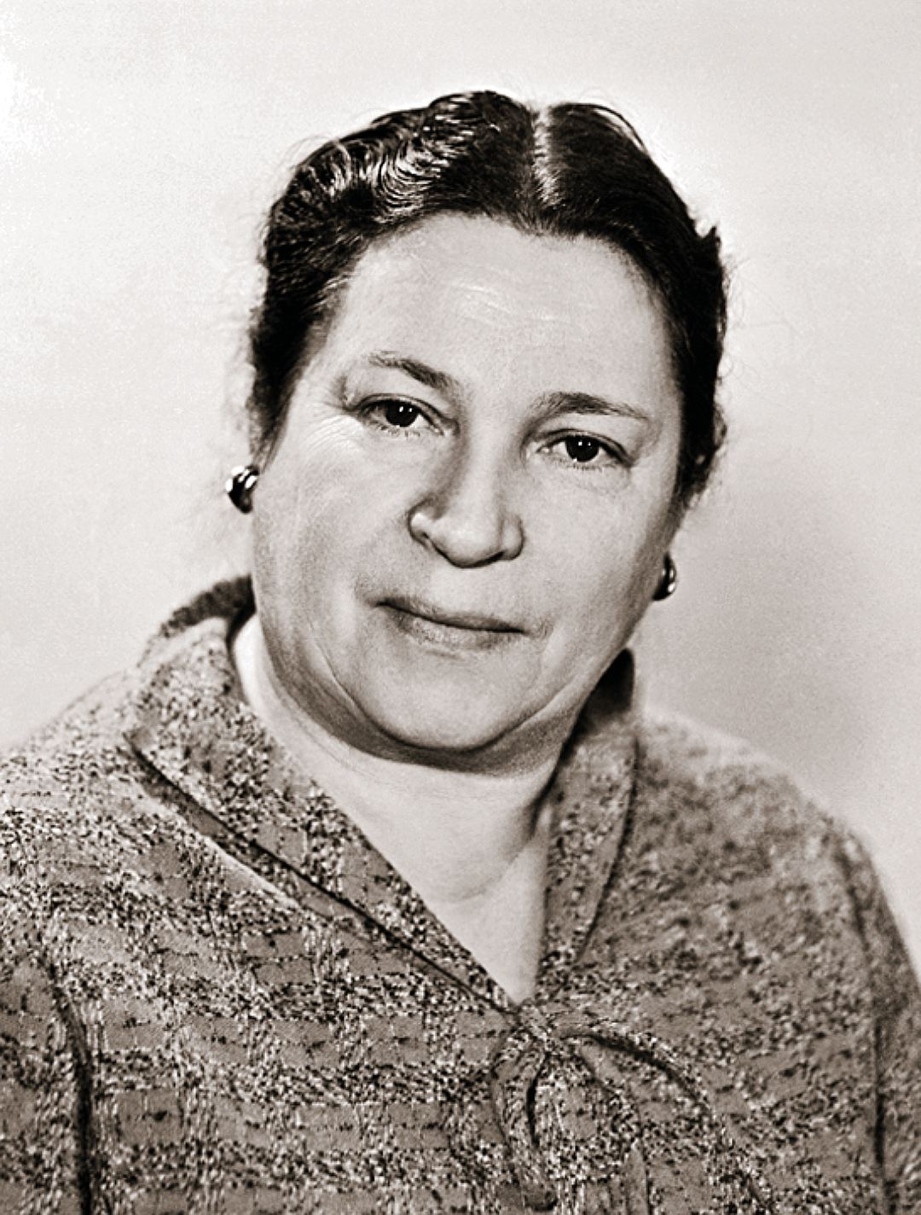
Агния Барто ЗИМНИЙ СОН Мне ночью снились горы… Высокая гора, Та самая, с которой Катались мы вчера. Мы до деревни ближней Неслись по целине, И ночью снег и лыжни, Блестящий снег и лыжни Всё время снились мне.

Slide 4
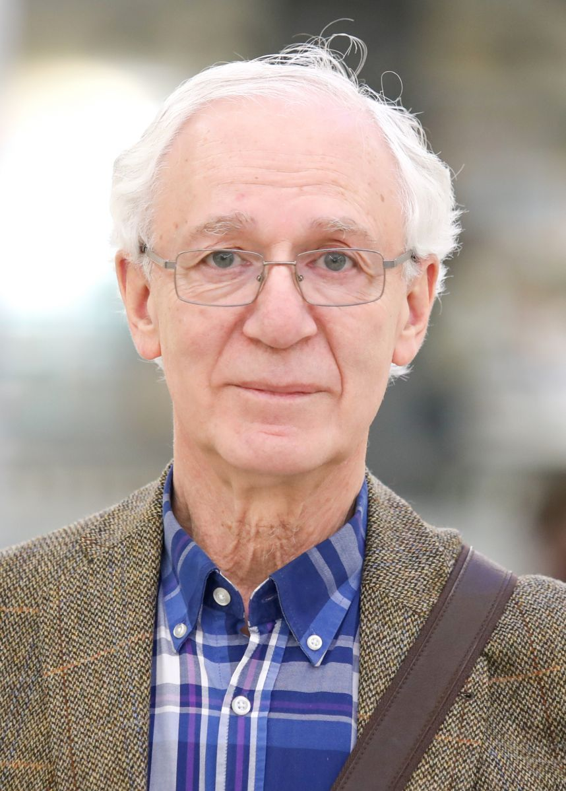
Виктор Лунин ЗИМНЕЕ УТРО Вьюга стонет, тучи гонит К озеру близкому По небу низкому. Тропки скрыло, побелило Кружево нежное, Легкое, снежное. А воробушек, пташка малая, Пташка малая, неразумная, От метелюшки хочет спрятаться, Хочет спрятаться, да не знает, как. И кружит его ветер по небу, И несет его в чисто полюшко, С косогора, в сумрак бора… Горюшко горькое, Бедная пташечка! Вьюга стонет, тучи гонит — Спрятала все пути, Чтоб не пройти. Все кругом бело — снегом замело, Снегом замело все кругом…

Slide 5
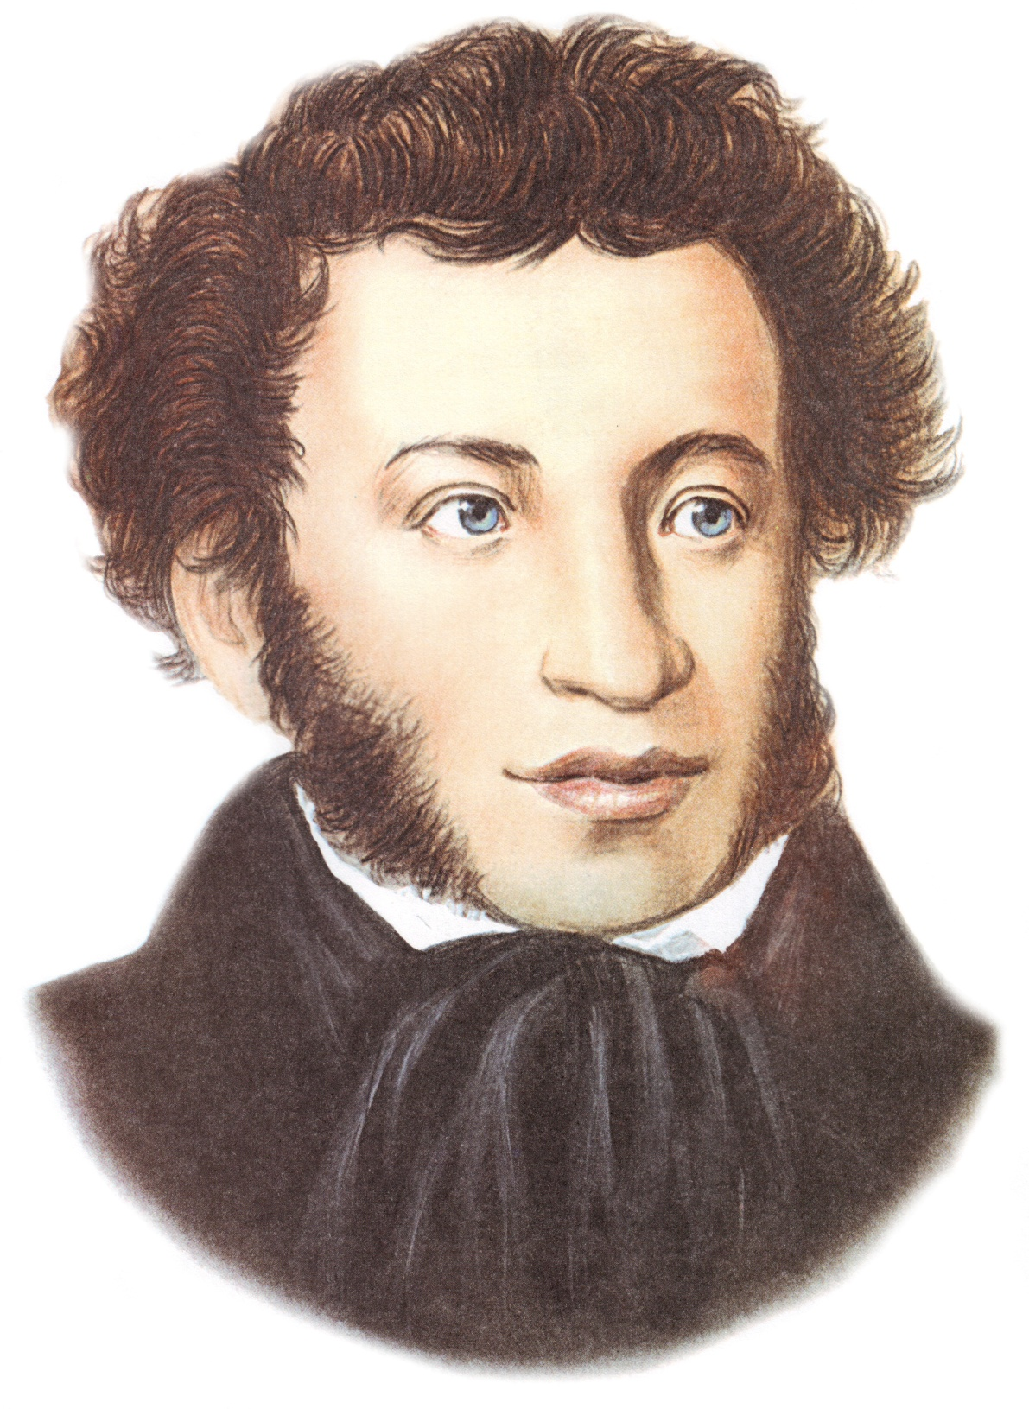
Александр Пушкин ЗИМНЕЕ УТРО Под голубыми небесами Великолепными коврами, Блестя на солнце, снег лежит; Прозрачный лес один чернеет, И ель сквозь иней зеленеет, И речка подо льдом блестит. Вся комната янтарным блеском Озарена. Веселым треском Трещит затопленная печь. Приятно думать у лежанки. Но знаешь: не велеть ли в санки Кобылку бурую запречь? Скользя по утреннему снегу, Друг милый, предадимся бегу Нетерпеливого коня И навестим поля пустые, Леса, недавно столь густые, И берег, милый для меня.

Slide 6
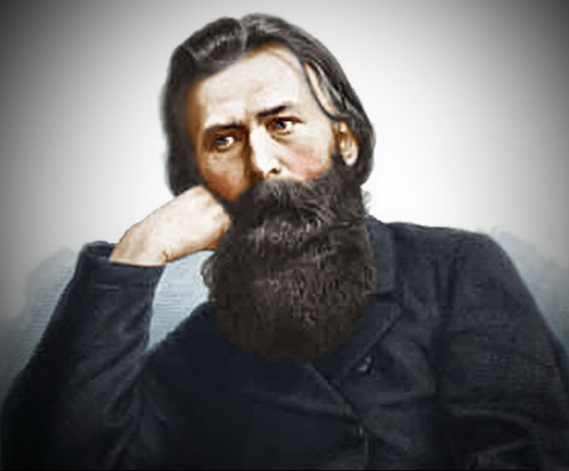
Иван Суриков
Зима
Белый снег, пушистый в воздухе кружится
И на землю тихо падает, ложится.
И под утро снегом поле побелело,
Точно пеленою все его одело.
Темный лес что шапкой принакрылся чудной
И заснул под нею крепко, непробудно…
Божьи дни коротки, солнце светит мало,
Вот пришли морозцы — и зима настала.
Труженик-крестьянин вытащил санишки,
Снеговые горы строят ребятишки.
Уж давно крестьянин ждал зимы и стужи,
И избу соломой он укрыл снаружи.
Чтобы в избу ветер не проник сквозь щели,
Не надули б снега вьюги и метели.
Он теперь покоен — все кругом укрыто,
И ему не страшен злой мороз, сердитый.

Slide 7
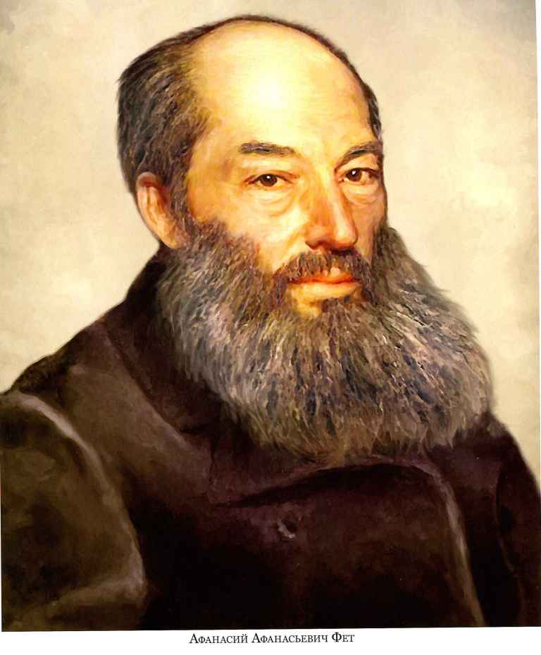
Афанасий Фет
Мама! глянь-ка из окошка —
Знать, вчера недаром кошка
Умывала нос:
Грязи нет, весь двор одело,
Посветлело, побелело —
Видно, есть мороз.
Не колючий, светло-синий
По ветвям развешен иней —
Погляди хоть ты!
Словно кто-то тороватый
Свежей, белой, пухлой ватой
Все убрал кусты.
Уж теперь не будет спору:
За салазки да и в гору
Весело бежать!
Правда, мама? Не откажешь,
А сама, наверно, скажешь:
«Ну, скорей гулять!»

Slide 8
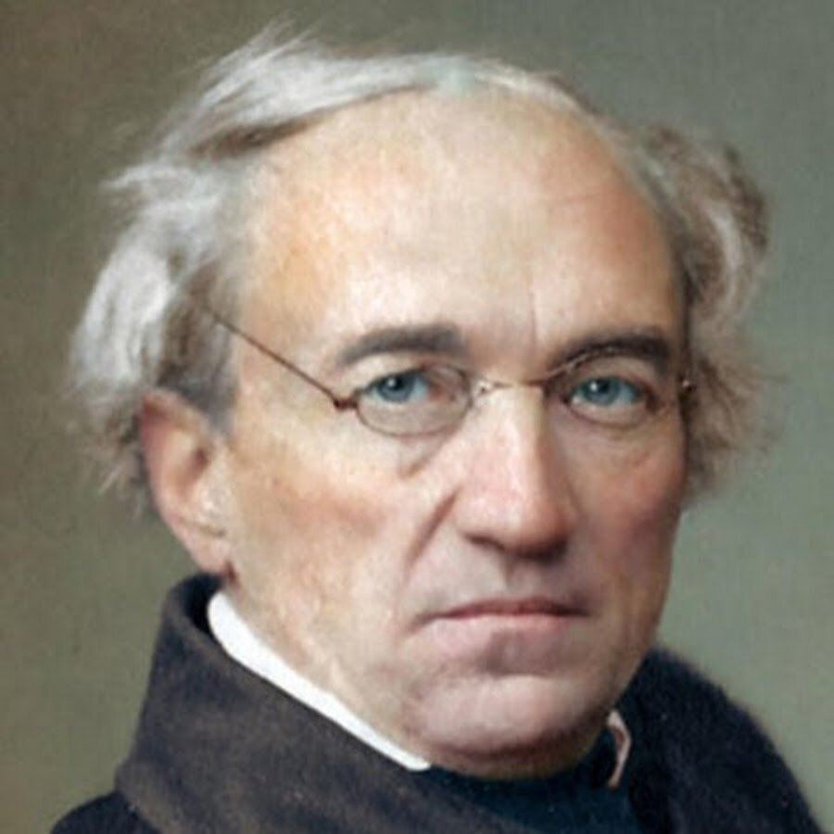
Федор Тютчев
Чародейкою Зимою
Околдован, лес стоит,
И под снежной бахромою,
Неподвижною, немою,
Чудной жизнью он блестит.
И стоит он, околдован,
Не мертвец и не живой —
Сном волшебным очарован,
Весь опутан, весь окован
Лёгкой цепью пуховой…
Солнце зимнее ли мечет
На него свой луч косой —
В нём ничто не затрепещет,
Он весь вспыхнет и заблещет
Ослепительной красой.

Slide 9
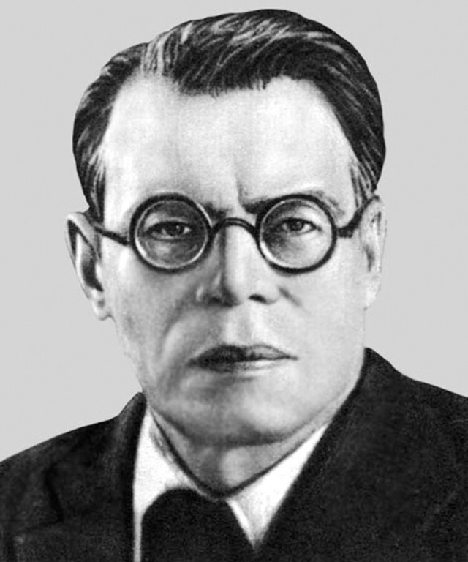
Михаил Исаковский ЗИМНИЙ ВЕЧЕР
За окошком в белом поле – Сумрак, ветер, снеговей… Ты сидишь, наверно, в школе, В светлой комнатке своей. Зимний вечер коротая, Наклонилась над столом: То ли пишешь, то ль читаешь, То ли думаешь о чем. Кончен день – и в классах пусто, В старом доме тишина,
И тебе немножко грустно, Что сегодня ты одна. Из-за ветра, из-за вьюги Опустели все пути, Не придут к тебе подруги Вместе вечер провести. Замела метель дорожки, – Пробираться нелегко. Но огонь в твоем окошке Виден очень далеко.

Slide 10
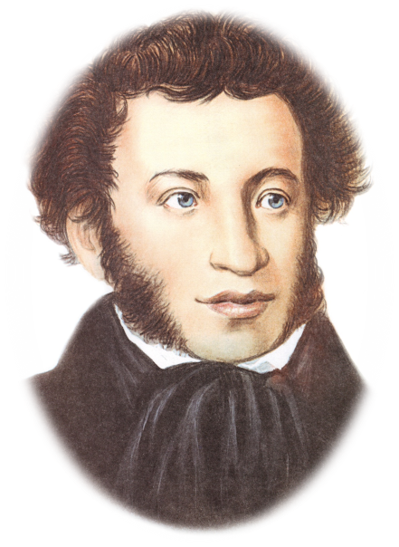
Александр Пушкин ЗИМНИЙ ВЕЧЕР
Буря мглою небо кроет, Вихри снежные крутя; То, как зверь, она завоет, То заплачет, как дитя, То по кровле обветшалой Вдруг соломой зашумит, То, как путник запоздалый, К нам в окошко застучит. Наша ветхая лачужка И печальна и темна. Что же ты, моя старушка, Приумолкла у окна? Или бури завываньем Ты, мой друг, утомлена, Или дремлешь под жужжаньем Своего веретена?
Выпьем, добрая подружка Бедной юности моей, Выпьем с горя; где же кружка? Сердцу будет веселей. Спой мне песню, как синица Тихо за морем жила; Спой мне песню, как девица За водой поутру шла. Буря мглою небо кроет, Вихри снежные крутя; То, как зверь, она завоет, То заплачет, как дитя. Выпьем, добрая подружка Бедной юности моей, Выпьем с горя: где же кружка? Сердцу будет веселей.

Slide 11
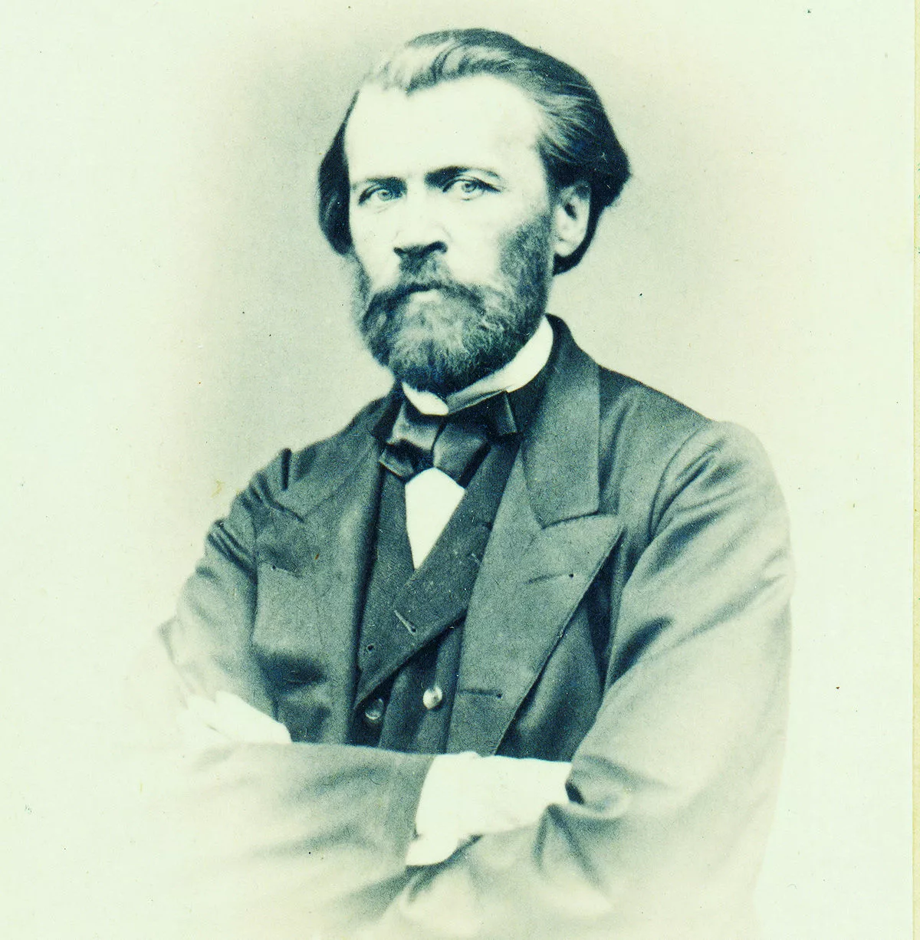
Яков Полонский ЗИМНИЙ ПУТЬ
Ночь холодная мутно глядит Под рогожу кибитки моей, Под полозьями поле скрипит, Под дугой колокольчик гремит, А ямщик погоняет коней. За горами, лесами, в дыму облаков Светит пасмурный призрак луны. Вой протяжный голодных волков Раздается в тумане дремучих лесов.- Мне мерещатся странные сны. Мне все чудится: будто скамейка стоит, На скамейке старуха сидит, До полуночи пряжу прядет, Мне любимые сказки мои говорит, Колыбельные песни поет. И я вижу во сне,
как на волке верхом
Еду я по тропинке лесной Воевать с чародеем-царем В ту страну, где царевна сидит под замком, Изнывая за крепкой стеной. Там стеклянный дворец окружают сады, Там жар-птицы поют по ночам И клюют золотые плоды, Там журчит ключ живой и ключ мертвой воды — И не веришь и веришь очам. А холодная ночь так же мутно глядит Под рогожу кибитки моей, Под полозьями поле скрипит, Под дугой колокольчик гремит, И ямщик погоняет коней.

Slide 12
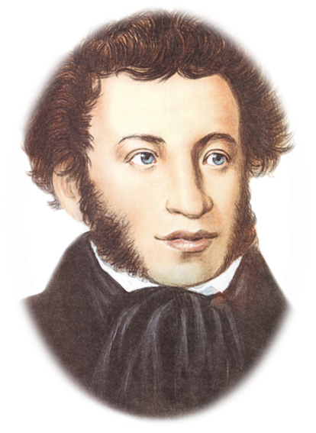
Александр Пушкин ЗИМНЯЯ ДОРОГА Сквозь волнистые туманы Пробирается луна, На печальные поляны Льет печально свет она. По дороге зимней, скучной Тройка борзая бежит, Колокольчик однозвучный Утомительно гремит. Что-то слышится родное В долгих песнях ямщика: То разгулье удалое, То сердечная тоска… Ни огня, ни черной хаты… Глушь и снег… Навстречу мне Только версты полосаты Попадаются одне.

Slide 13
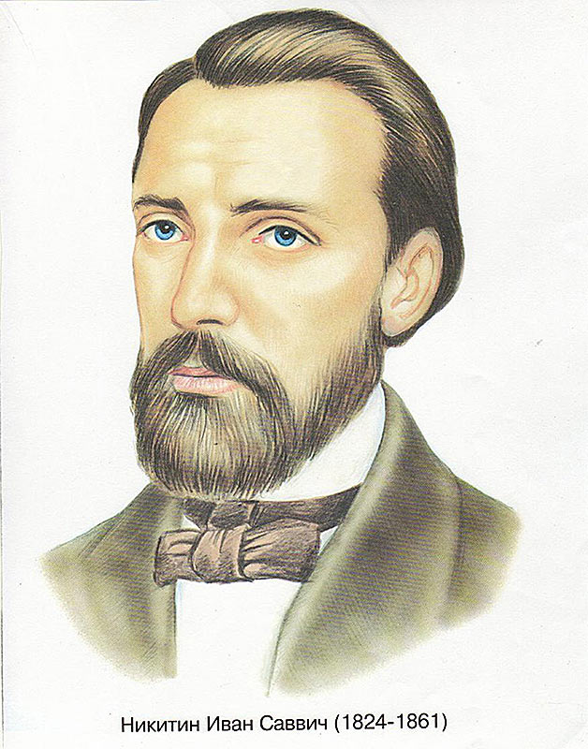
Иван Никитин ЗИМНЯЯ НОЧЬ В ДЕРЕВНЕ Весело сияет Месяц над селом; Белый снег сверкает Синим огоньком. Месяца лучами Божий храм облит; Крест под облаками, Как свеча, горит. Пусто, одиноко Сонное село; Вьюгами глубоко Избы занесло. Тишина немая В улицах пустых, И не слышно лая Псов сторожевых…

Slide 14
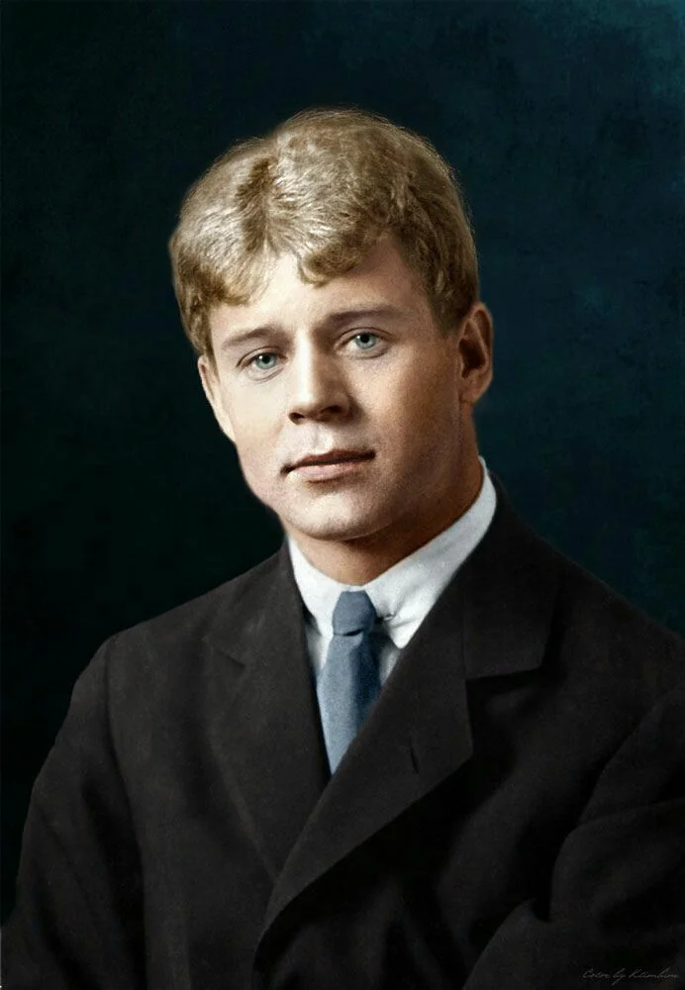
Сергей Есенин
БЕРЁЗА
Белая береза
Под моим окном
Принакрылась снегом,
Точно серебром.
На пушистых ветках
Снежною каймой
Распустились кисти
Белой бахромой.
И стоит береза
В сонной тишине,
И горят снежинки
В золотом огне.
А заря, лениво
Обходя кругом,
Обсыпает ветки
Новым серебром.

Slide 15
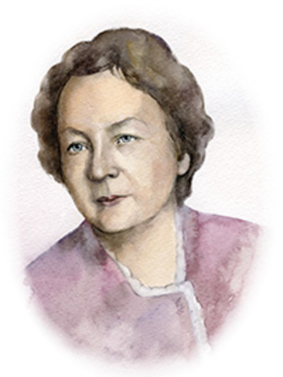
Зинаида Александрова ЗИМНЯЯ ПЕСЕНКА Белая лужайка, Теплая фуфайка. Я на лыжах побегу — Ты меня поймай-ка! На берёзках снегири Ярче утренней зари, Синие синички, Снег за рукавички! Белая дорожка, Подожди немножко. Кто-то ходит за кустом – Заяц или кошка? Если кошка ходит – пусть! Если заяц – не боюсь! Если волк с медведем – Дальше не поедем!

Slide 16
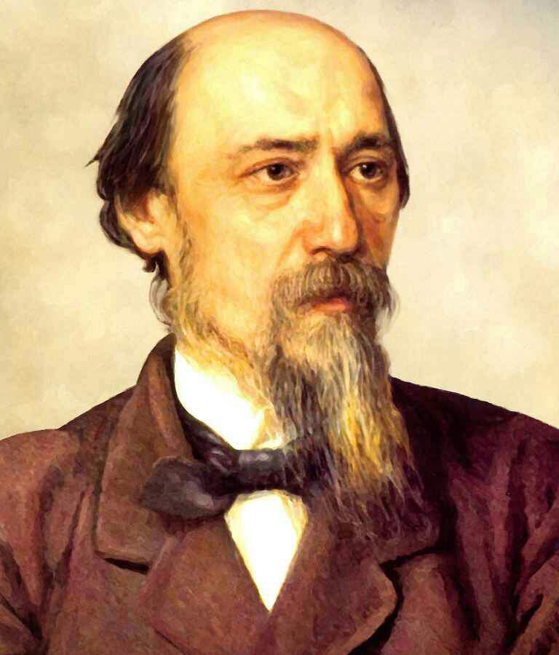
Николай Некрасов
СНЕЖОК
Снежок порхает, кружится,
На улице бело.
И превратились лужицы
В холодное стекло.
Где летом пели зяблики,
Сегодня — посмотри! —
Как розовые яблоки,
На ветках снегири.
Снежок изрезан лыжами,
Как мел, скрипуч и сух,
И ловит кошка рыжая
Веселых белых мух.

Slide 17
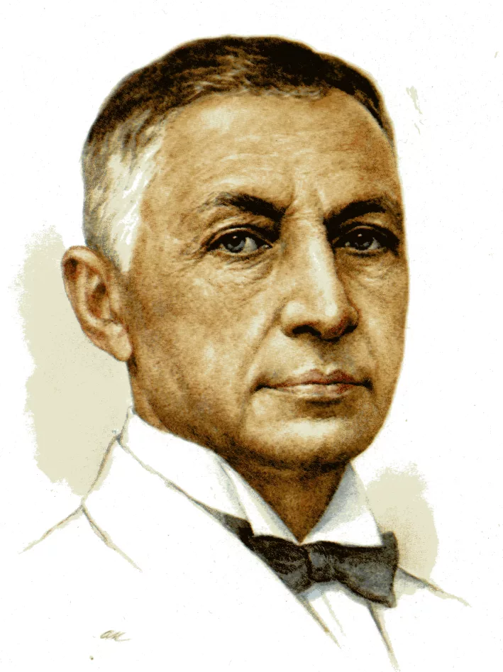
Иван Бунин
ПЕРВЫЙ СНЕГ
Зимним холодом пахнуло
На поля и на леса.
Ярким пурпуром зажглися
Пред закатом небеса.
Ночью буря бушевала,
А с рассветом на село,
На пруды, на сад пустынный
Первым снегом понесло.
И сегодня над широкой
Белой скатертью полей
Мы простились с запоздалой
Вереницею гусей.

Slide 18
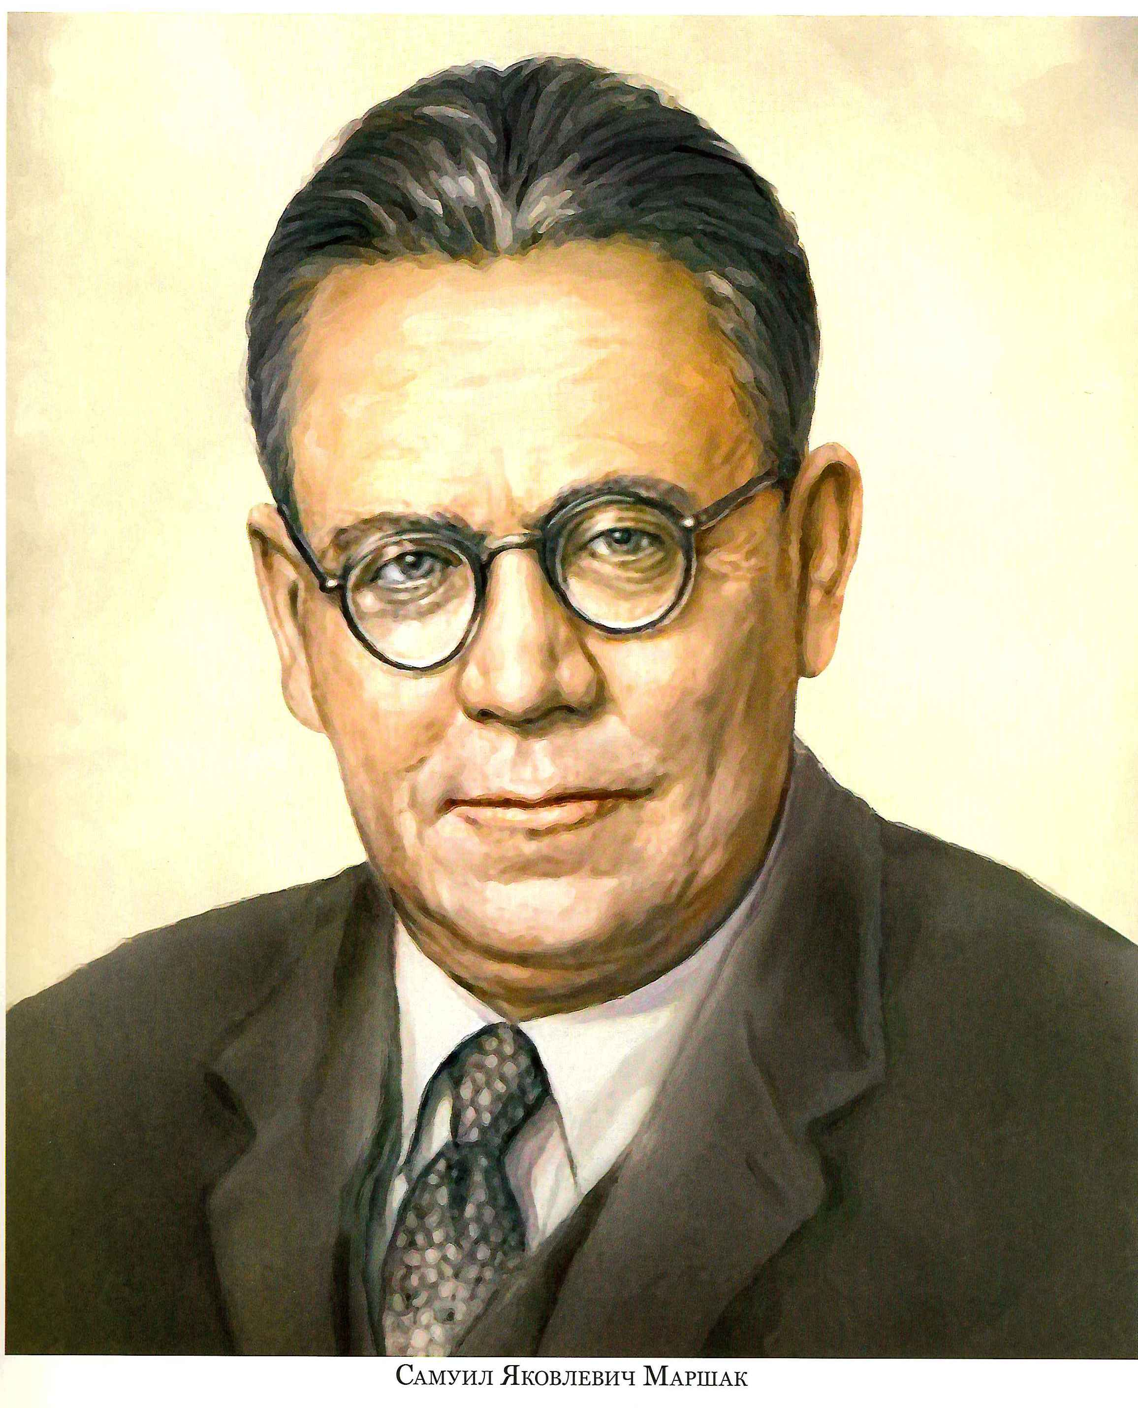
Самуил Маршак
ДЕКАБРЬ
В декабре, в декабре
Все деревья в серебре.
Нашу речку, словно в сказке,
За ночь вымостил мороз,
Обновил коньки, салазки,
Елку из лесу привез.
Елка плакала сначала
От домашнего тепла,
Утром плакать перестала,
Задышала, ожила.
Чуть дрожат ее иголки,
На ветвях огни зажглись.
Как по лесенке, по елке
Огоньки взбегают ввысь.
Блещут золотом хлопушки.
Серебром звезду зажег
Добежавший до макушки
Самый смелый огонек.
Год прошел, как день вчерашний,
Над Москвою в этот час
Бьют часы кремлевской башни
Свой салют — двенадцать раз!

Slide 19
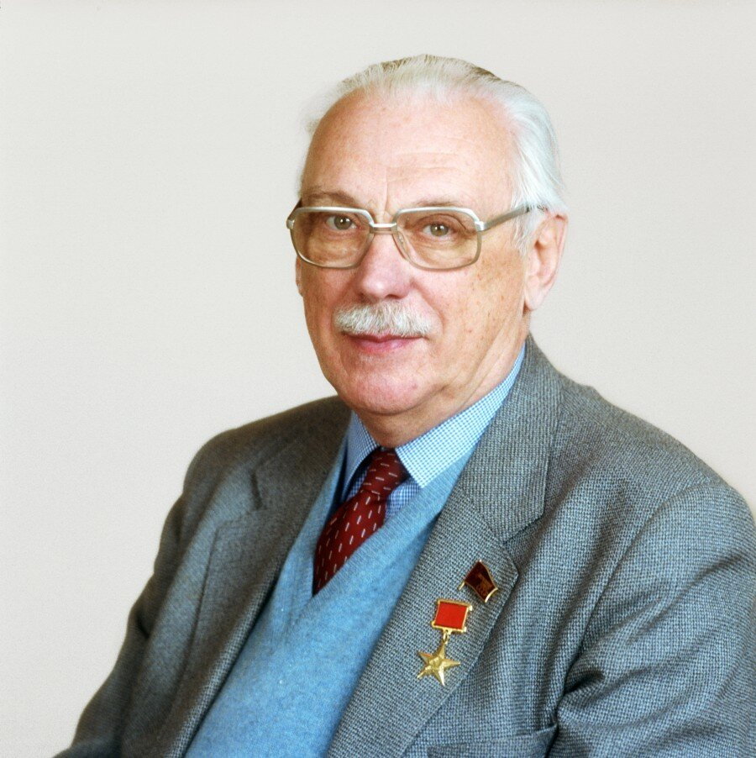
Сергей Михалков
БЕЛЫЕ СТИХИ
Все вокруг белым-бело:
Снего-снего-снегопад!
Хватит дела для лопат,
Для лопат и для скребков,
Для больших грузовиков.
Снег кружится,
Снег ложится -
Снег! Снег! Снег!
Рады снегу зверь и птица
И, конечно, человек!
Только дворник, только дворник
Говорит: - Я этот вторник
Не забуду никогда!
Снегопад для нас - беда!
Целый день скребок скребет,
Целый день метла метет.
Сто потов с меня сошло,
А кругом опять бело!
Снег! Снег! Снег!
Снег кружится,
Снег ложится -
Снег! Снег! Снег!
Рады снегу зверь и птица
И, конечно, человек!
Рады серые синички:
На морозе мерзнут птички,
Выпал снег - упал мороз!
Кошка снегом моет нос.
У щенка на черной спинке
Тают белые снежинки.
Тротуары замело,

Slide 20
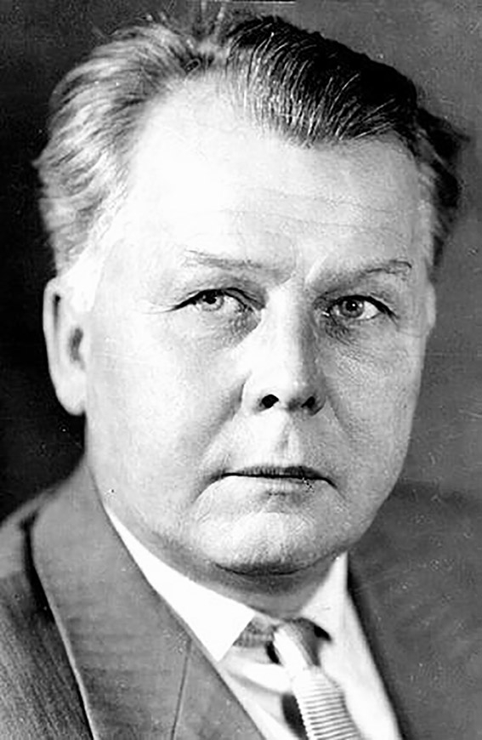
Александр Твардовский
Кружась легко и неумело,
Снежинка села на стекло.
Шёл ночью снег густой и белый —
От снега в комнате светло.
Чуть порошит пушок летучий,
И солнце зимнее встаёт.
Как каждый день – полней и лучше,
Полней и лучше Новый год…

Slide 21
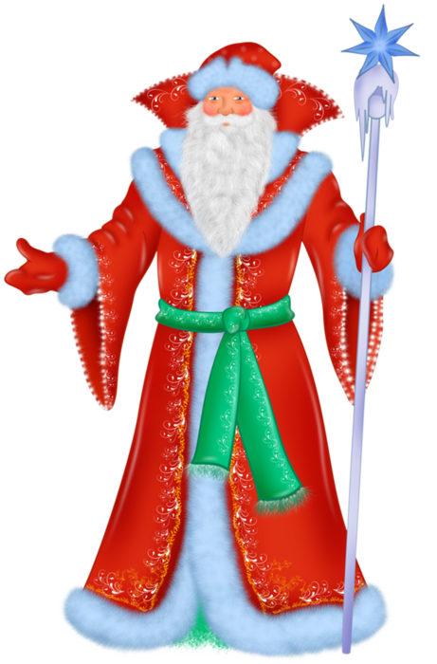
Спасибо
за
внимание

